Slide 1


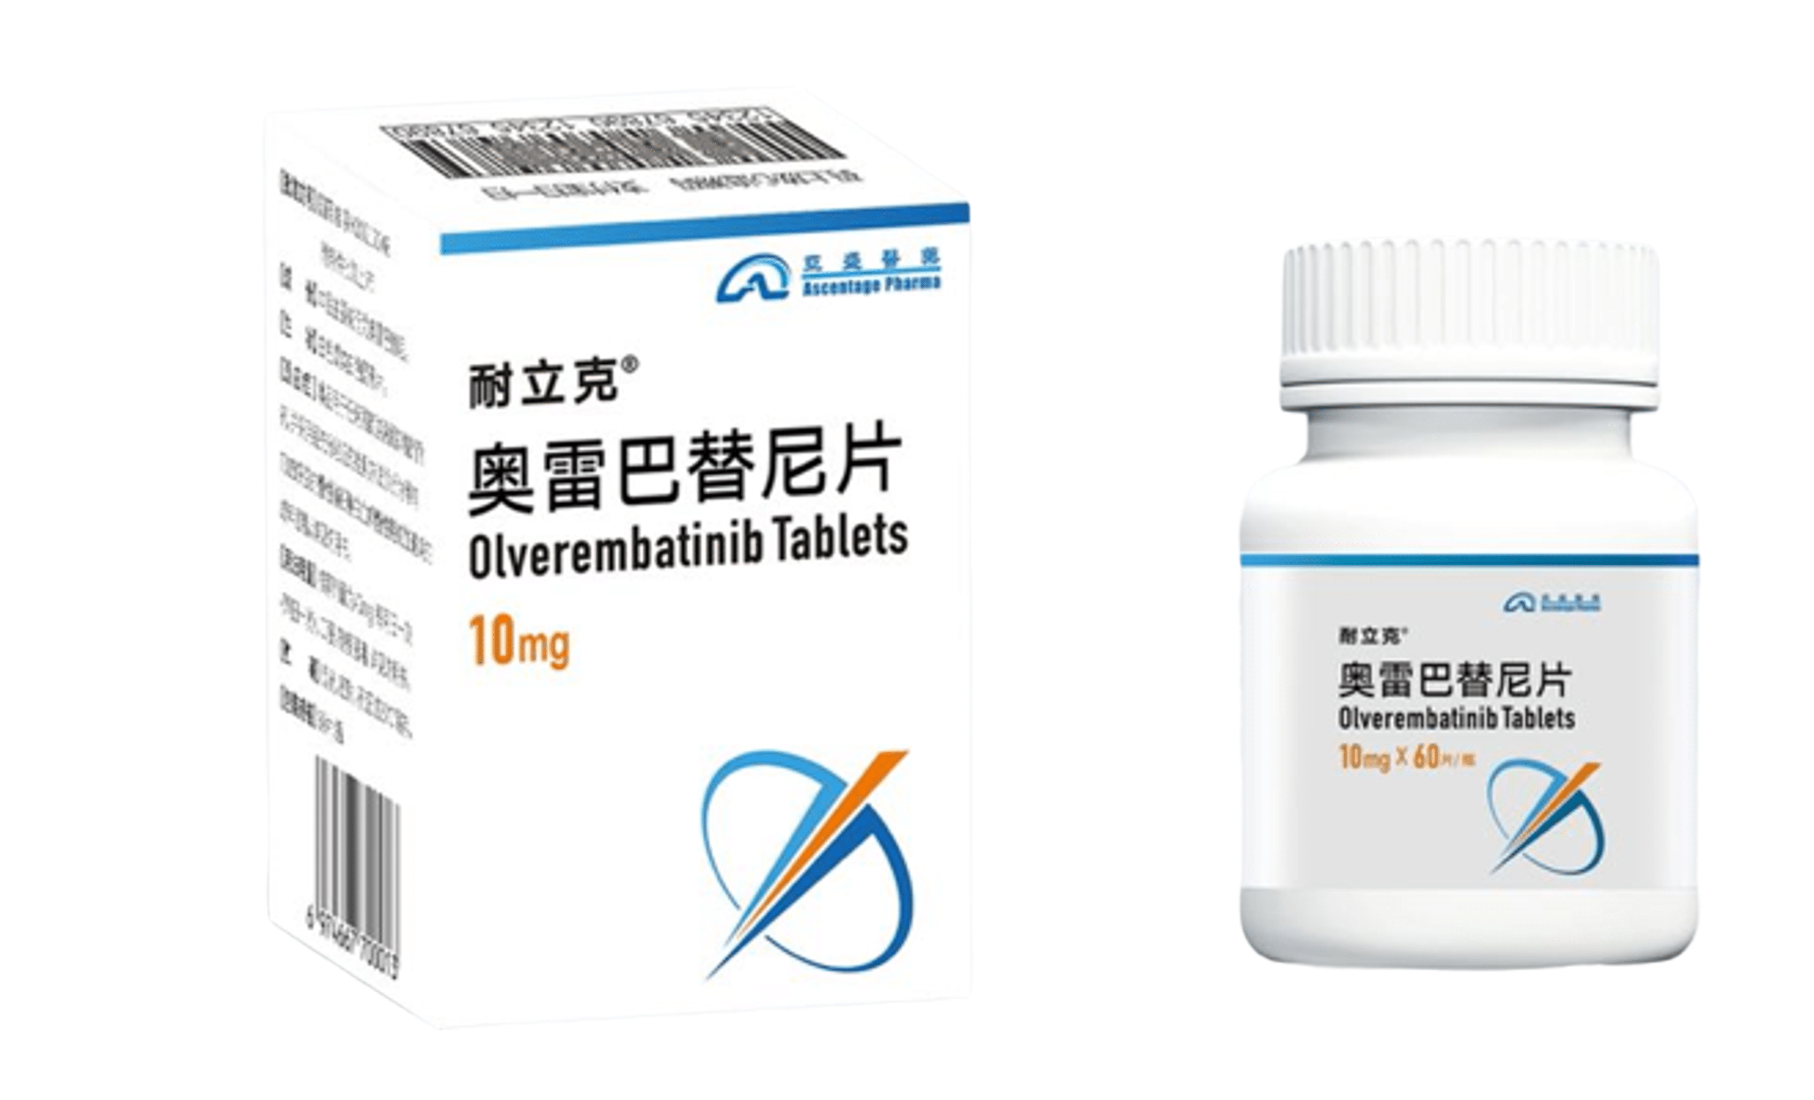
奥雷巴替尼片
（耐立克®）
广州顺健生物医药科技有限公司
内部交流使用，未经同意不得外传

Slide 2







CONTENTS
目 录
01 药品基本信息
04 创新性
02 安全性
05 公平性
03 有效性
内部交流使用，未经同意不得外传
1

Slide 3


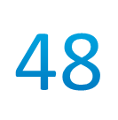
奥雷巴替尼片药品基本信息
中国原创，全新化学结构，拥有全球自主知识产权的国家1类新药
通用名
奥雷巴替尼片
（Olverembatinib Tablet)
药品上市
许可持有人
广州顺健生物医药科技有限公司
（亚盛医药全资子公司）
商品名
耐立克®
中国大陆
首次上市时间
2021年11月24日
曾用名
HQP1351、耐克替尼
注册规格
10mg/片
适应症
本品用于任何酪氨酸激酶抑制剂耐药，并采用经充分验证的检测方法诊断为伴有 T315I 突变的慢性髓细胞白血病慢性期或加速期的成年患者。
用法用量
在使用本品治疗慢性期或加速期慢性髓性白血病患者之前，必须确定患者具有T315I突变。
40 mg/天
隔天一次
口服
随餐服用
持续至疾病进展或患者不再耐受该治疗。
2
内部交流使用，未经同意不得外传

Slide 4
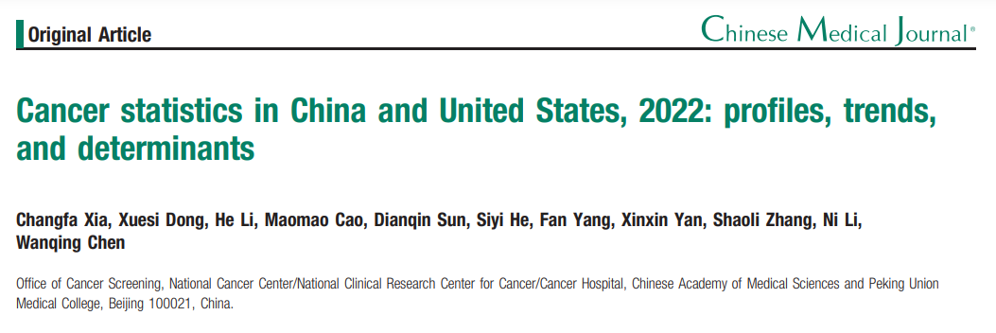

中国伴T315I突变的慢粒疾病基本信息
疾病基本情况
慢性髓性白血病（慢粒）是一种以髓系增生为主的造血干细胞恶性疾病。
患者常有白细胞增多或伴脾大，外周血中可见髓系不成熟细胞，且存在Ph染色体和/或BCR-ABL融合基因阳性。
据国家癌症中心/中国医学科学院肿瘤医院发表的“Cancer Statistics in China & US”2020年数据，中国白血病新发病例数量为88,249，其中慢粒约占15%。
伊马替尼的医保报销解决了慢粒治疗的第一步。
而T315I突变的中国慢粒患者长期面临无药可医。
在慢粒靶向药物出来之后，慢粒患者五年生存率从不足50%提升到90%。
大部分患者可以获得长期生存。
目前上市的慢粒靶向药广泛使用后，耐药仍然是临床棘手问题。50%以上的耐药发生在BCR-ABL激酶区突变。T315I突变是最常见的突变类型，约占所有突变类型的10%-30%。
参照药品建议
目前中国所有上市的慢粒靶向药物均对治疗T315I突变无效。在奥雷巴替尼上市前，中国伴T315I突变患者无有效治疗手段，生存预后显著差于其他慢粒患者，具有极大未满足的临床需求。
国内无参照药品
3
内部交流使用，未经同意不得外传

Slide 5


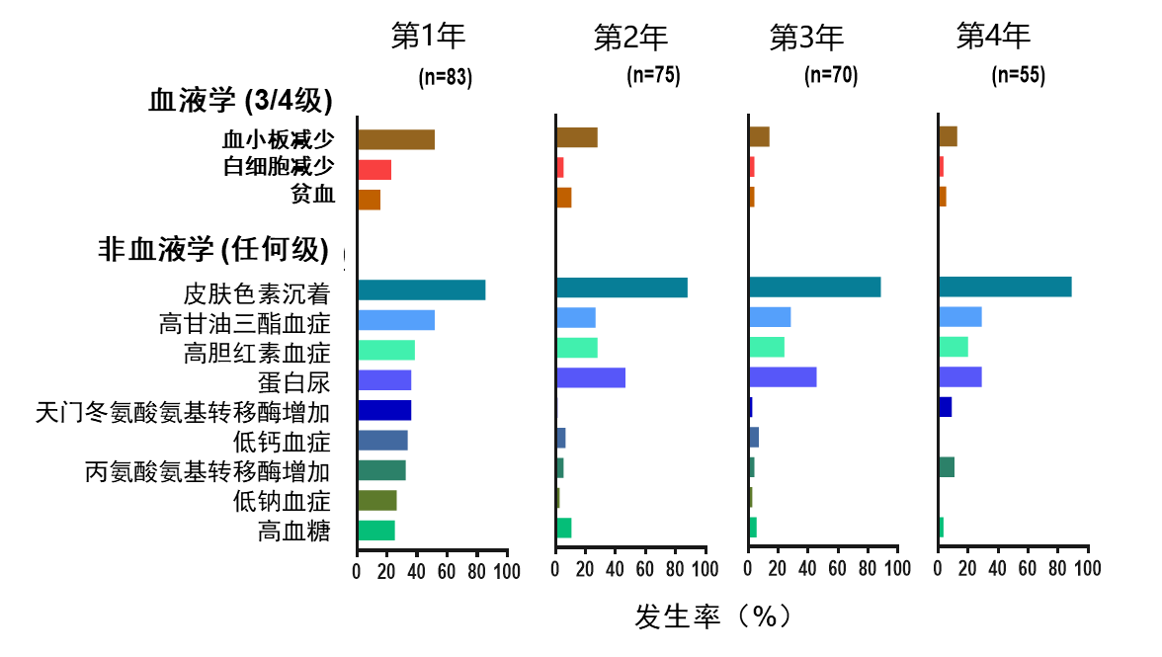



奥雷巴替尼片安全性良好，无严重血管栓塞事件
奥雷巴替尼安全可控
临床研究安全性数据显示
临床试验数据显示，奥雷巴替尼治疗安全性良好。血液学不良反应主要为骨髓抑制，发生率随时间延长而减少。
大部分不良事件的发生率随时间延长而显著减少
耐受性高, 因不良反应而终止治疗比率仅7.4%。
奥雷巴替尼血液学不良事件发生率与国内上市的慢粒靶向药物类似。血液科医生对这些不良事件均可妥善管理。
血液学不良事件大部分为轻度(1-2级)，且无泊那替尼（中国未获批）中常见的严重血管栓塞事件。
内部交流使用，未经同意不得外传
4

Slide 6


奥雷巴替尼片临床疗效得到充分验证
中国一期
入组患者：
既往对慢粒治疗药物耐药（包括T315I 突变）患者
研究目的：
最大耐受剂量(MTD)、 推荐II期剂量 (RP2D)、
安全性、 疗效和药代动力学。​
CDE单臂试验标准：
全球临床试验
入组超过
101人
1）无药可医，没有对照药品
2）前期临床药效优异 (临床I期)
450+人
生存率
慢性期 (CP-CML)
加速期 (AP-CML)
一期临床研究数据显示疗效显著持久，安全性跟国外同类产品泊那替尼比有优势
奥雷巴
替尼
在无药可医的T315I突变患者中的突破性治疗效果
在美国、加拿大、俄罗斯、欧洲等多国进行临床试验，入组多为泊那替尼耐药的患者。
CDE批准用单臂试验做为关键性注册二期临床设计。
缓解率
T315I突变 – 慢性期（CP-CML）
T315I突变 – 加速期（AP-CML）
关键注册二期
入组患者：
对慢粒治疗耐药并伴有T315I 突变的慢性期和加速期。
研究目的：
临床疗效和安全性。
64人
CHR:完全血液学反应； MCyR:主要细胞遗传学反应； CCyR:完全细胞遗传学反应；MMR:主要分子学反应
内部交流使用，未经同意不得外传
5

Slide 7

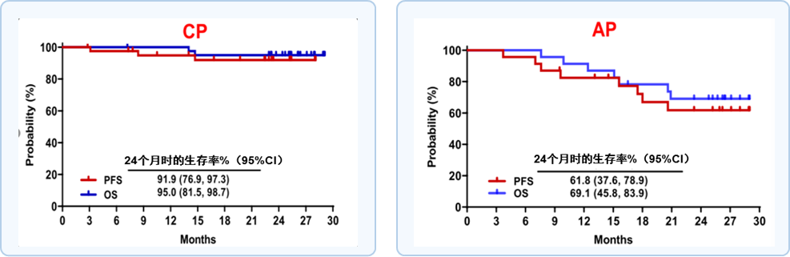
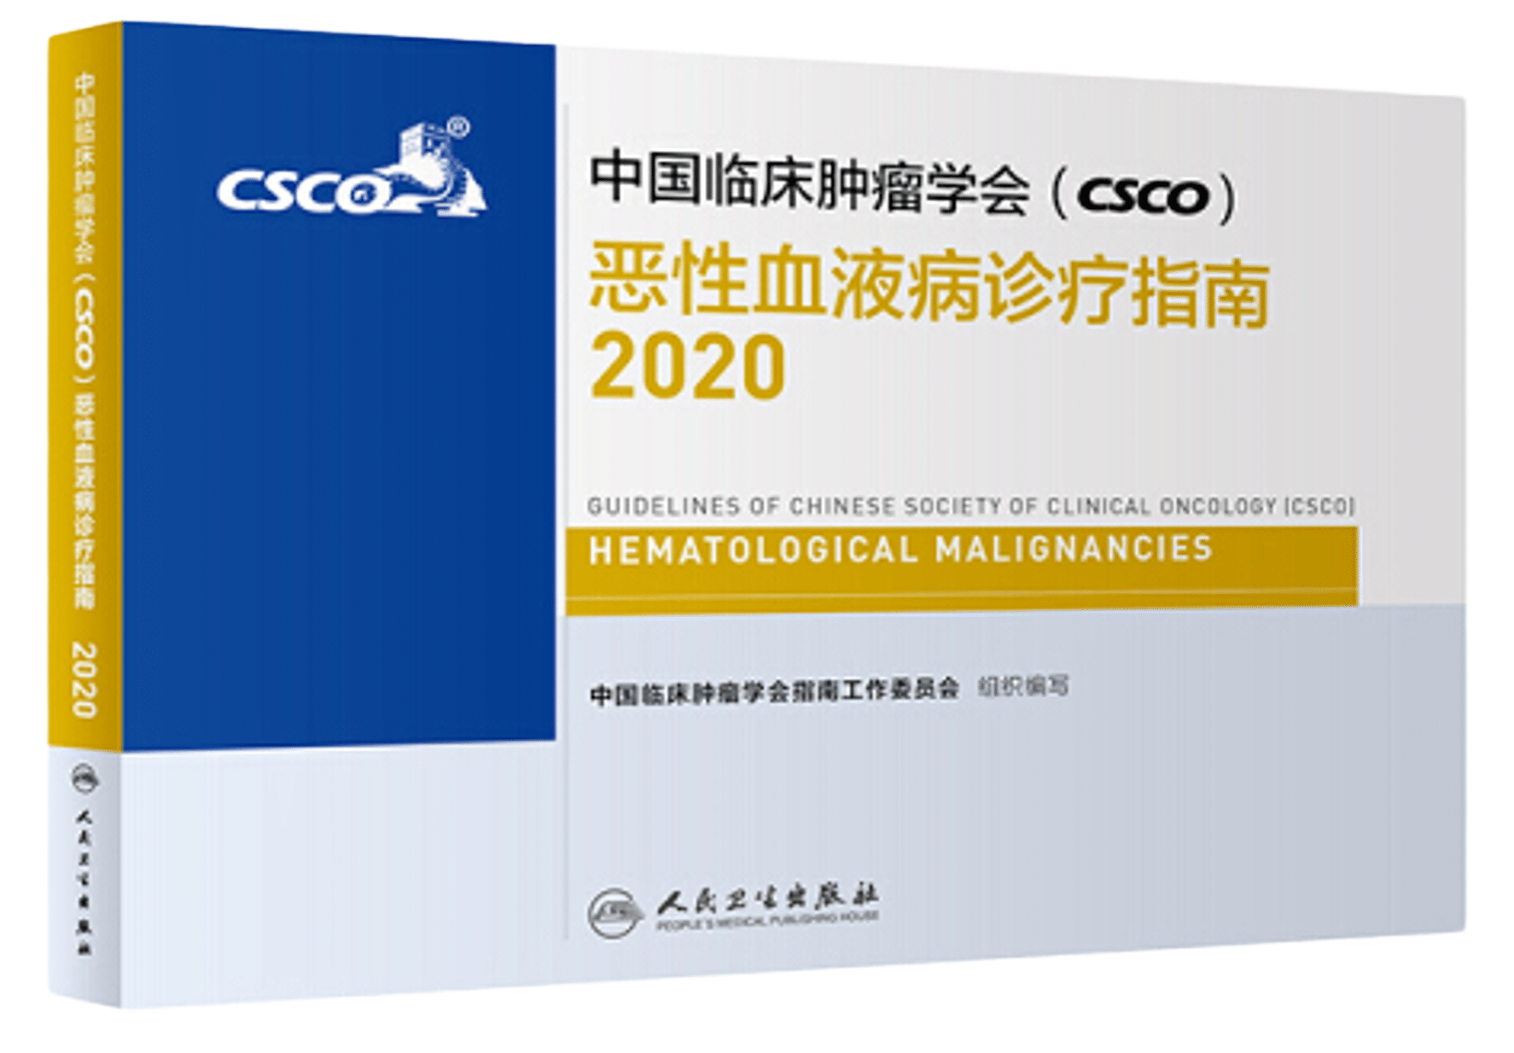
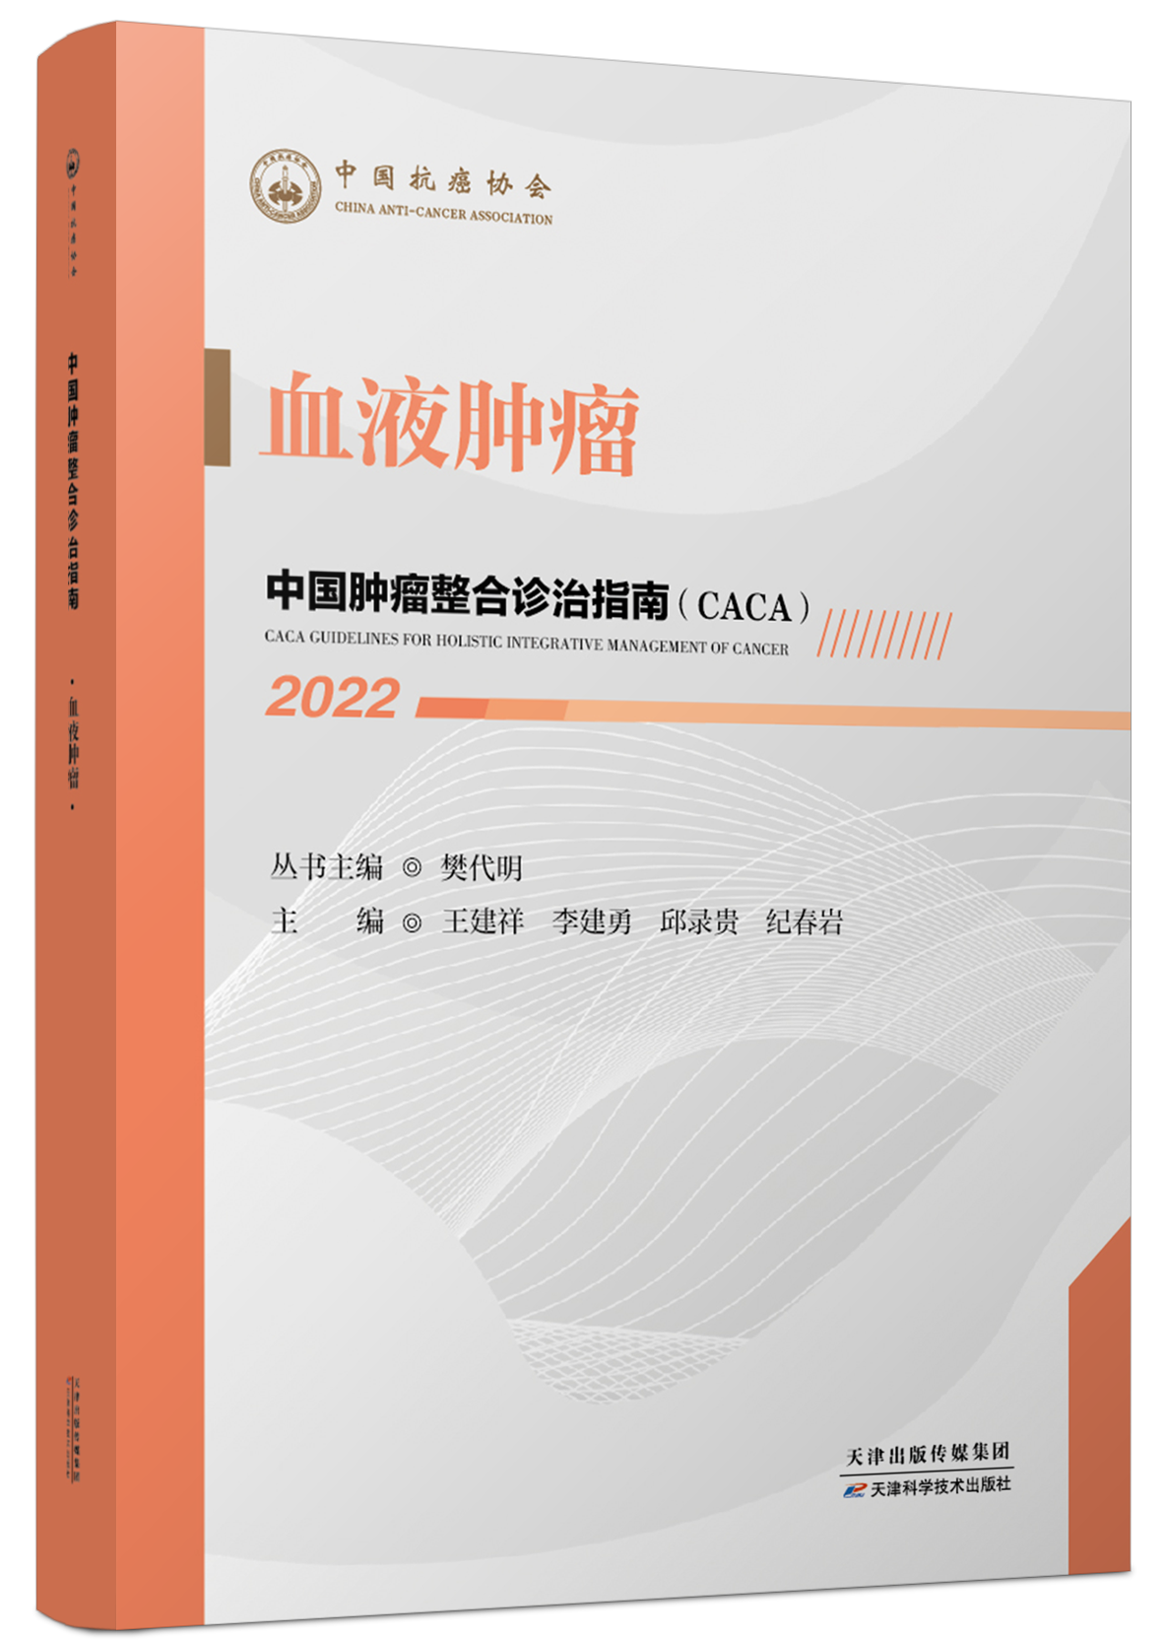
奥雷巴替尼片强效且持久
奥雷巴替尼关键注册二期研究CC201/202
患者不仅缓解率高，且疗效持久
最新临床指南推荐
2022年CSCO恶性白血病诊疗指南，I级推荐，用于伴T315I突变的慢性期或加速期慢粒患者
缓解率
CP N=41
AP N=23
主要研究点：MCyR
主要研究点：MaHR
2022年CACA血液肿瘤整合治疗指南推荐，奥雷巴替尼做为T315I突变患者的有效治疗选择。
生存率
CHR:完全血液学反应； MCyR:主要细胞遗传学反应； CCyR:完全细胞遗传学反应；MMR:主要分子学反应；
MaHR:主要血液学反应； MCyR:主要细胞遗传学反应； CCyR:完全细胞遗传学反应；MMR:主要分子学反应；
内部交流使用，未经同意不得外传
6

Slide 8

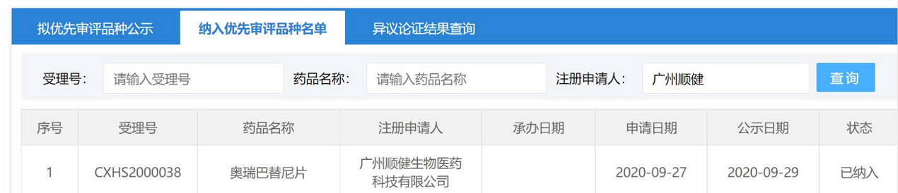
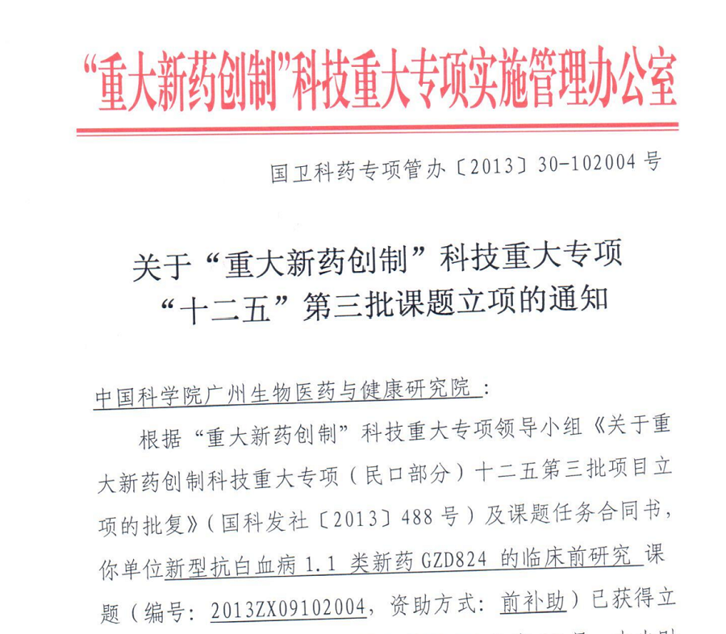
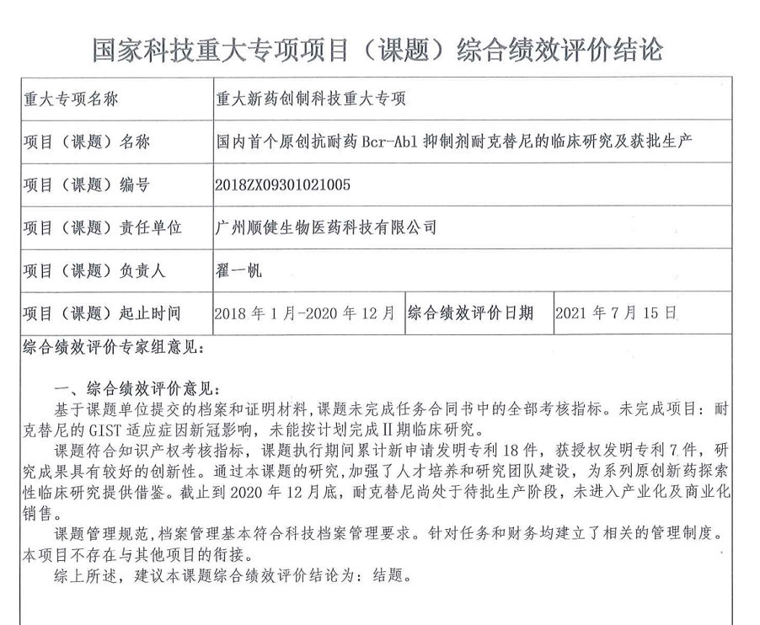
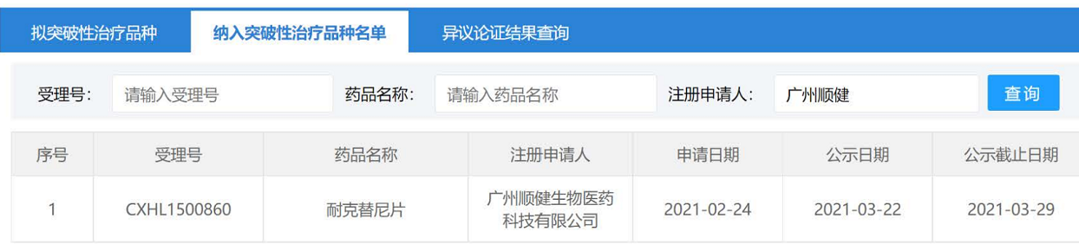
奥雷巴替尼片填补伴T315I突变慢粒患者治疗空白
中国原创，全新化学结构，拥有全球自主知识产权。拥有全球授权专利高达50+项。
在中国首次进入临床研究，全球中国率先获批上市。
国家1类新药，中国第一且唯一的伴T315I突变慢粒治疗有效药物。实现从0到1的创新。
填补国内T315I突变慢粒治疗空白，弥补国外已上市药物的不足，在泊那替尼治疗无效患者中疗效显著。
同步在美国、加拿大、俄罗斯、欧洲等多国进行临床试验，给全球慢粒患者带来长期生存获益。
被国家药品监督管理局纳入“优先审评”和“突破性治疗品种”
十二五、十三五“国家重大新药创制”专项支持品种
美国FDA授予的孤儿药资格和审评快速通道资格
以及欧盟授予的孤儿药资格
连续四年入选美国血液病年会(ASH)口头报告
8
内部交流使用，未经同意不得外传

Slide 9



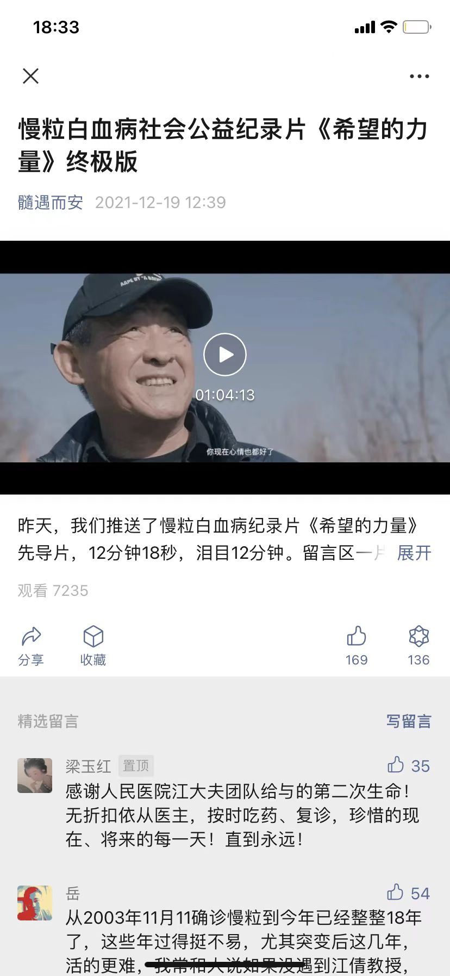
奥雷巴替尼片公平性信息
对公共卫生有积极影响
符合“保基本”原则
奥雷巴替尼上市前，慢粒患者在目前获批的药物耐药后无药可医，尤其是伴T315I突变慢粒患者对所有获批治疗药物均耐药，患者生存预后可低至数月。
奥雷巴替尼可替代骨髓移植手术治疗、无疗效的化疗和姑息治疗等，释放临床和医保资源，符合“保基本”原则。
奥雷巴替尼目前适应症覆盖人群小：白血病位于中国癌症排名第九位，其中慢粒仅占白血病的15%，发生T315I突变的患者每年约1000人（远低于罕见病发病人数），对医保基金影响小。
中国慢粒患者中位发病年龄仅40多岁，比国外患者年轻10~20岁，正值壮年。
弥补现有目录短板
作为国内唯一获批的针对T315I耐药慢粒患者的药物，奥雷巴替尼显著延长患者生存。让患者可以跟正常人一样回归生活与工作，创造巨大社会价值。
奥雷巴替尼是中国原创，全新化学结构，拥有全球自主知识产权专利1类原创新药，是我国首个且唯一获批上市的治疗伴T315I突变慢粒药物。
国内目录内对伴T315I突变的慢粒耐药患者均无效。
填补原目录内伴T315I突变慢粒的空白，药品强效、持久、安全、便捷，可显著改善患者生存获益和生活质量。
降低临床管理难度
口服制剂、依从性好，门诊用药，无需住院，常温保存，有效期24个月，医保经办机构无需特殊管理。
9
内部交流使用，未经同意不得外传

Slide 10
感谢观看
广州顺健生物医药科技有限公司

